Slide 1
１
目的
「単元構想メモ」を用いながら
協働して単元を構想することを
通して単元計画の手がかりを
つかむことを目指す

Slide 2
２
流れ
１ 説明 （ ５ 分）
２ グループ協議① （２０分）
３ グループ協議② （２０分）
４ 全体共有 （１０分）
５ 省察 （ ５ 分）

Slide 3
流れ
１ 説明 （ ５ 分）
２ グループ協議① （２０分）
３ グループ協議② （２０分）
４ 全体共有 （１０分）
５ 省察 （ ５ 分）

Slide 4
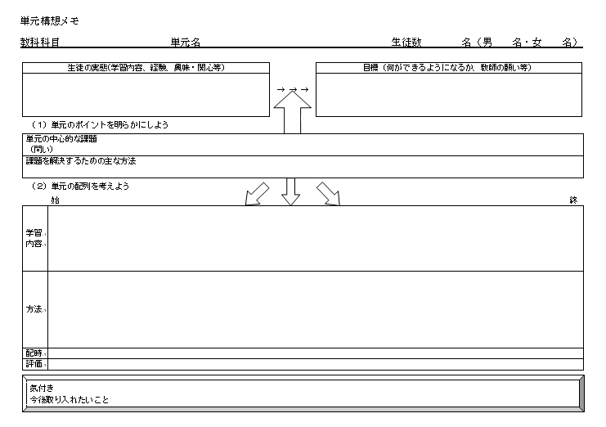
３
協議
①
単元のポイントを明らかにしよう
実態と目標
↓(協議)
中心的な課題
↓(個人)
中心的な課題
(協議)

Slide 5
４
協議
①
単元のポイントを明らかにしよう
実態と目標
↓(協議)
中心的な課題
↓(個人)
中心的な課題
(協議)
事前に記述した内容を基に、
生徒の実態と単元の目標について協議

Slide 6
５
協議
①
単元のポイントを明らかにしよう
実態と目標
↓(協議)
中心的な課題
↓(個人)
中心的な課題
(協議)
単元の中心的な課題と
課題を解決するための主な方法を記述

Slide 7
６
協議
①
単元のポイントを明らかにしよう
実態と目標
↓(協議)
中心的な課題
↓(個人)
中心的な課題
(協議)
単元の中心的な課題と
課題を解決するための主な方法を協議

Slide 8
流れ
１ 説明 （ ５ 分）
２ グループ協議① （２０分）
３ グループ協議② （２０分）
４ 全体共有 （１０分）
５ 省察 （ ５ 分）

Slide 9
７
協議
②
単元の配列を考えよう
単元配列記入
↓(個人)
単元配列協議
(協議)

Slide 10
８
協議
②
単元の配列を考えよう
単元配列記入
↓(個人)
単元配列協議
(協議)
単元の中心的な課題と課題を解決するための主な方法を単元のどこに位置付け、前後にどのような学習内容や方法を配列すればよいか個人で記述

Slide 11
９
協議
②
単元の配列を考えよう
単元配列記入
↓(個人)
単元配列協議
(協議)
学習内容
学習内容
学習内容
単元の中心的な課題と課題を解決するための主な方法を単元のどこに位置付け、前後にどのような学習内容や方法を配列すればよいか個人で記述
学習内容
学習内容
方法
方法
方法
方法
方法

Slide 12
10
協議
②
単元の配列を考えよう
単元配列記入
↓(個人)
単元配列協議
(協議)
単元の中心的な課題と課題を解決するための主な方法を単元のどこに位置付け、前後にどのような学習内容や方法を配列すればよいかグループで協議

Slide 13
11
協議
②
単元の配列を考えよう
単元配列記入
↓(個人)
単元配列協議
(協議)
学習内容
学習内容
学習内容
学習内容
方法
方法
方法
方法
付箋の検討→絞り込み→配置

Slide 14
流れ
１ 説明 （ ５ 分）
２ グループ協議① （２０分）
３ グループ協議② （２０分）
４ 全体共有 （１０分）
５ 省察 （ ５ 分）

Slide 15
12
各グループの代表者が発表
共有
単元を構想する際に工夫した点やグループ協議を通して気付いたこと

Slide 16
流れ
１ 説明 （ ５ 分）
２ グループ協議① （２０分）
３ グループ協議② （２０分）
４ 全体共有 （１０分）
５ 省察 （ ５ 分）

Slide 17
13
省察
気付きや今後取り入れたいことを記入しましょう

